Slide 1
第六节
第一章
无穷小与无穷大
一、 无穷小
二、 无穷大
三 、 无穷小与无穷大的关系
四 、 无穷小的比较

Slide 2









一、 无穷小
定义1 . 若
时 , 函数
则称函数
为
时的无穷小（量） .
例如 :
函数
当
时为无穷小;
函数
当
时为无穷小;
函数
当
时为无穷小.

Slide 3

定义1. 若
(或 )
时 , 函数
则
则称函数
为
(或 )
时的无穷小 .
说明:
除 0 以外任何很小的常数都不是无穷小 !
因为
C
当
时,
C
显然 C 只能是 0 !

Slide 4
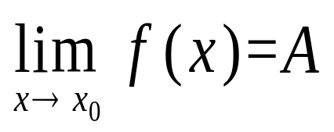
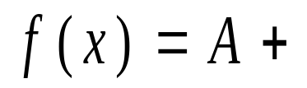
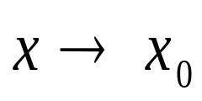

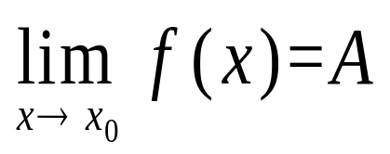
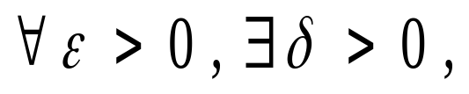
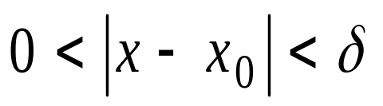
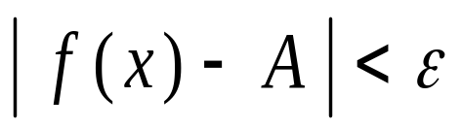
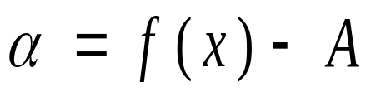
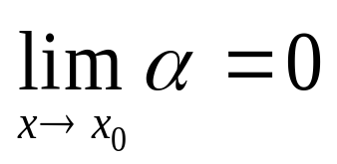
定理 1 . ( 无穷小与函数极限的关系 )
其中α 为
时的无穷小量 .
证:
当
时,有
对自变量的其它变化过程类似可证 .

Slide 5












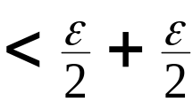



定理2. 有限个无穷小的和还是无穷小 .
证: 考虑两个无穷小的和 .
设
当
时 , 有
当
时 , 有
取
则当
时, 有
因此
这说明当
时,
为无穷小量 .

Slide 6
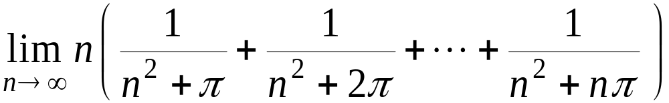

类似可证: 有限个无穷小之和仍为无穷小 .
说明: 无限个无穷小之和不一定是无穷小 !
例如，

Slide 7



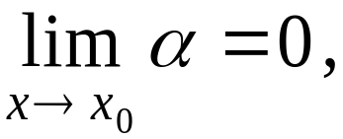

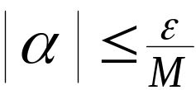
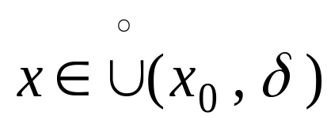



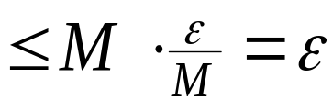

定理3 . 有界函数与无穷小的乘积是无穷小 .
证: 设
又设
即
当
时, 有
取
则当
时 , 就有
故
即
是
时的无穷小 .
推论 1 . 常数与无穷小的乘积是无穷小 .
推论 2 . 有限个无穷小的乘积是无穷小 .

Slide 8



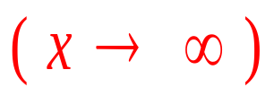

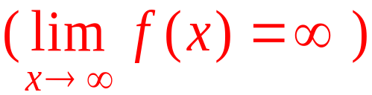


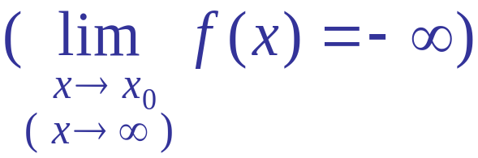
二、 无穷大
定义2 . 若任给 M > 0 ,
总存在
(正数 X ) ,
使对
一切满足不等式
的 x , 总有
①
则称函数
当
时为无穷大,
记作
若在定义中将 ①式改为
则记作

Slide 9
注意:
1. 无穷大不是很大的数, 它是描述函数的一种状态.
2. 函数为无穷大 , 必定无界 . 但反之不真 !
例如, 函数
当
但
所以
时 ,
不是无穷大 !

Slide 10



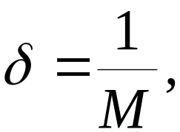







例 . 证明
证: 任给正数 M ,
要使
即
只要取
则对满足
的一切 x , 有
所以
说明:
若
则直线
为曲线
的铅直渐近线 .
渐近线

Slide 11


三、无穷小与无穷大的关系
定理4. 在自变量的同一变化过程中,
若
为无穷大,
则
为无穷小 ;
若
为无穷小, 且
则
为无穷大.
(自证)
说明:
据此定理 , 关于无穷大的问题都可转化为
无穷小来讨论.

Slide 12

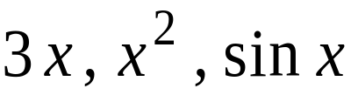
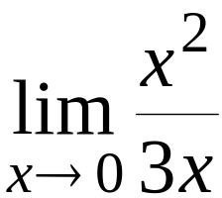
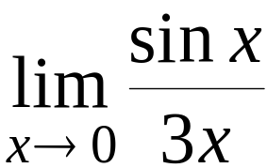
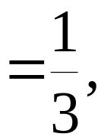

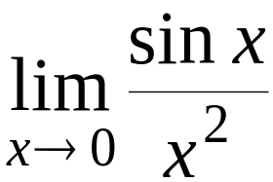

四、无穷小的比较
都是无穷小,
但
可见无穷小趋于 0 的“快慢”程度是不同的 .

Slide 13
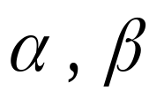
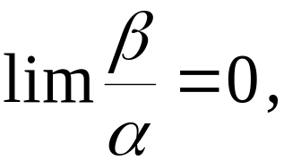

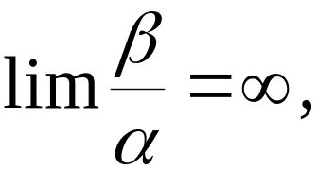
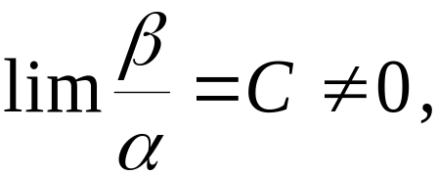
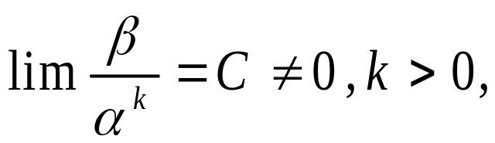
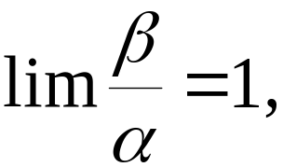


定义3.
设
是自变量同一变化过程中的无穷小,
若
则称 β 是比 α 高阶的无穷小,
记作
若
则称 β 是比 α 低阶的无穷小;
若
则称 β 是 α 的同阶无穷小;
若
则称 β 是关于 α 的 k 阶无穷小;
若
则称 β 是 α 的等价无穷小,
记作
或

Slide 14








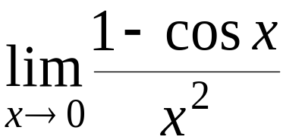
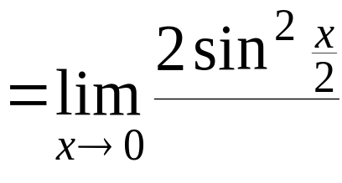
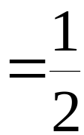
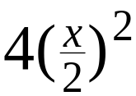

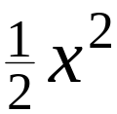
例如 , 当
时
～
～
～
又如 ，
且
故
时
是关于 x 的二阶无穷小,
～

Slide 15






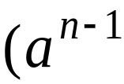

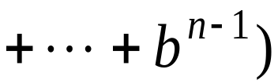






例1. 证明: 当
时,
～
证:
～

Slide 16






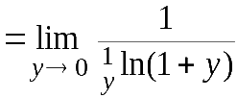
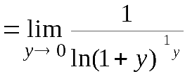



例2. 证明:
证:
因此
即有等价关系:
说明: 上述证明过程也给出了等价关系:

Slide 17


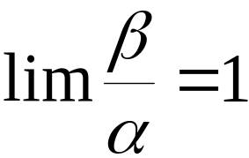
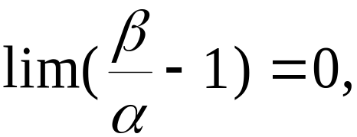
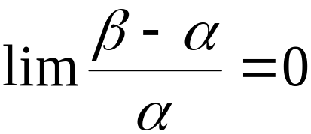






定理5.
～
证:
～
即
即
例如,
～
～
故

Slide 18



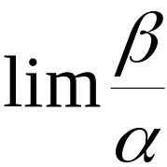

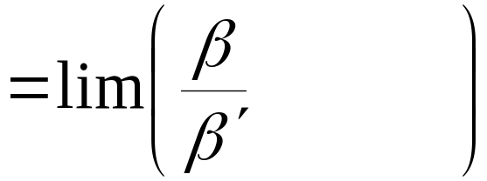


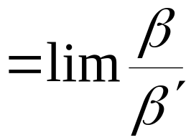
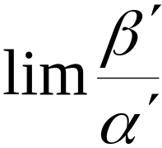
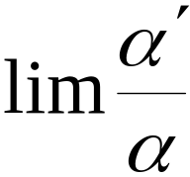
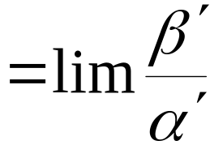
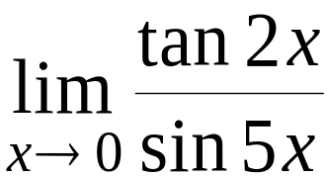
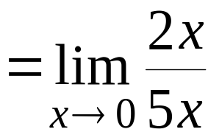

定理6. 设
且
存在 , 则
(等价无穷小代换定理)
证:
例如,

Slide 19














例3. 求
解:
例4. 求
解:
原式

Slide 20









说明:
设对同一变化过程 ,
α , β 为无穷小 ,
由等价
无穷小的性质,
可得简化某些极限运算的下述规则.
(1) 和差取大规则:
若 β = o(α) ,
例如,
(2) 和差代替规则:
例如,
(见上页例4)

Slide 21



(3) 因式代替规则:
界, 则
例如,
 

Slide 22








例5. 证明: 当
时,
证:
利用和差代替与取大规则

Slide 23
内容小结
1. 无穷小与无穷大的定义
2. 无穷小与函数极限的关系
3. 无穷小与无穷大的关系
4. 无穷小的比较

Slide 24





4. 无穷小的比较
设 α , β 对同一自变量的变化过程为无穷小, 且
β 是 α 的高阶无穷小
β 是 α 的低阶无穷小
β 是 α 的同阶无穷小
β 是 α 的等价无穷小
β 是 α 的 k 阶无穷小

Slide 25





5. 等价无穷小代换定理
常用等价无穷小 :

